Slide 1

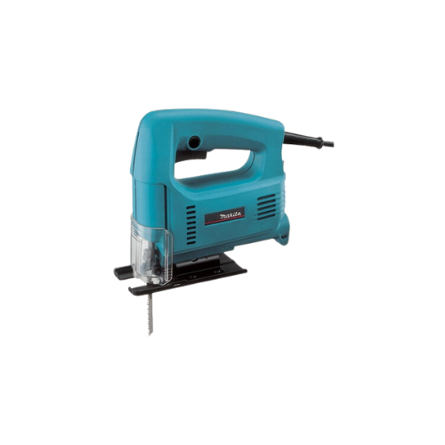
MÁY CƯA LỘNG
BÀI GIẢNG HUẤN LUYỆN AN TOÀN LAO ĐỘNG
BẢN QUYỀN THUỘC AN TOÀN NAM VIỆT

Slide 2
Một số vụ tai nạn lao động khi vận hành máy cưa lộng
Máy cưa lò xo (Jig saw machine) là một công cụ quan trọng trong ngành công nghiệp gỗ và sản xuất đồ gỗ:
  Cắt vào ngón tay và tay
  Khả năng mắt bị tổn thương
  Nguy cơ cháy nổ
  Đau lưng và cơ xương khớp
  Tình trạng máy chưa được bảo trì

Slide 3
Tóm tắt bài học
1. Giới thiệu
2. Thành Phần Và Chức Năng Của máy cưa lộng
3. Kiểm tra và bảo trì an toàn trước khi vận hành máy cưa lộng
4. Quy trình vận hành an toàn máy cưa lộng
5. Đánh giá rủi ro và quản lý mối nguy khi vận hành máy cưa lộng
6. Các yếu tố ảnh hưởng đến an toàn lao động khi vận hành máy cưa lộng
7. Đào tạo an toàn lao động về kỹ năng vận hành máy cưa lộng
8. Ý nghĩa của an toàn lao động trong việc vận hành máy cưa lộng

Slide 4
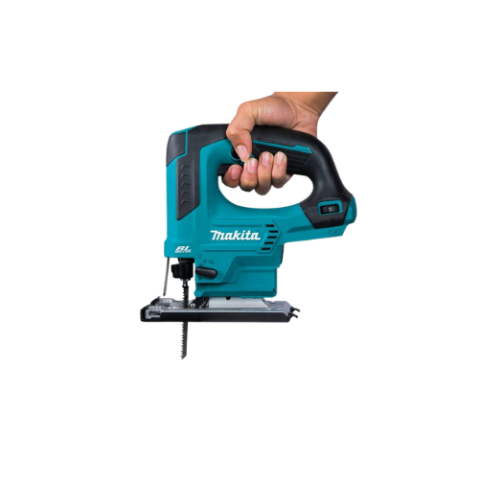
Giới thiệu
A. Tổng quan về tầm quan trọng của an toàn lao động khi vận hành máy cưa lộng
Đầu tiên, máy cưa lộng là một công cụ mạnh mẽ, có thể gây thương tích nghiêm trọng nếu không sử dụng đúng cách. Do đó, đào tạo và hướng dẫn an toàn là điều cần thiết cho bất kỳ ai tiếp xúc với máy này.
Một khía cạnh quan trọng khác của an toàn lao động là đảm bảo rằng máy cưa lộng được bảo trì thường xuyên và đúng cách.

Slide 5
Giới thiệu
B. Các giao thức và quy định an toàn quan trọng khi vận hành máy cưa lộng
Việc tuân thủ các giao thức và quy định an toàn là rất quan trọng khi vận hành máy cưa lộng (Jig saw machine). Đầu tiên, trước khi bắt đầu sử dụng máy cưa lộng, người vận hành cần được đào tạo về các kỹ năng an toàn cơ bản và quy trình hoạt động của máy.
Đảm bảo rằng người sử dụng đã đọc và hiểu hướng dẫn sử dụng của nhà sản xuất cũng là một yêu cầu quan trọng.

Slide 6
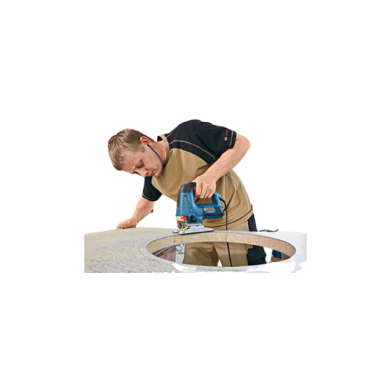
Thành Phần Và Chức Năng Của máy cưa lộng
A. Các thành phần khác nhau của máy cưa lộng:
Trước tiên là lưỡi cưa, là bộ phận chính của máy. Lưỡi cưa được sử dụng để cắt các vật liệu như gỗ, kim loại mỏng và nhựa. Lưỡi cưa có thể được thay đổi tùy thuộc vào loại vật liệu và độ dày mà bạn đang cắt.
Thứ hai là cơ chế dao động. Máy cưa lộng hoạt động bằng cách dao động lưỡi cưa lên xuống nhanh chóng. Cơ chế này tạo ra chuyển động lưỡi cưa để cắt vật liệu.

Slide 7
Thành Phần Và Chức Năng Của máy cưa lộng
B. Cấu trúc và nguyên lý hoạt động của máy cưa lộng:
Máy cưa lộng (Jig saw machine) có cấu trúc và nguyên lý hoạt động đơn giản nhưng hiệu quả. Cấu trúc chính của máy bao gồm một động cơ điện được gắn trên một khung chịu lực.
Động cơ này truyền động cho cơ chế dao động, làm cho lưỡi cưa di chuyển lên xuống nhanh chóng.

Slide 8
Thành Phần Và Chức Năng Của máy cưa lộng
C. Ứng dụng trong ngành ngành mộc, cơ khí và xây dựng của máy cưa lộng:
Máy cưa lộng (Jig saw machine) có nhiều ứng dụng trong các ngành mộc, cơ khí và xây dựng. Trong ngành mộc, máy cưa lộng được sử dụng để cắt các tấm ván gỗ thành các hình dạng phức tạp như cong, góc cạnh, hoặc lượn sóng.
Đây là công cụ hữu ích cho việc chế tác nội thất, làm đồ chơi gỗ, hoặc xưởng gỗ sản xuất.

Slide 9
Thành Phần Và Chức Năng Của máy cưa lộng
D. Những rủi ro liên quan đến việc vận hành máy cưa lộng:
Việc vận hành máy cưa lộng (Jig saw machine) có thể mang đến những rủi ro đáng chú ý mà người sử dụng cần phải nhận thức và đối mặt. Một trong những rủi ro chính là nguy cơ chấn thương từ lưỡi cưa di chuyển nhanh.
Nếu không cẩn thận hoặc không tuân thủ quy tắc an toàn, người sử dụng có thể gặp phải tai nạn như cắt, thủng hoặc gây thương tích cho ngón tay hoặc các phần của cơ thể khác.

Slide 10
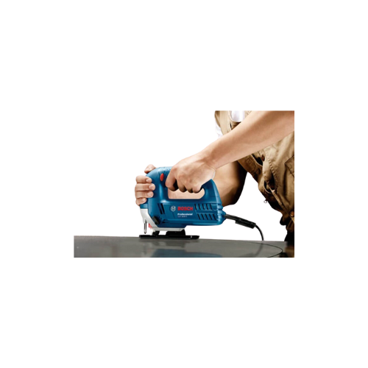
Kiểm tra và bảo trì an toàn trước khi vận hành máy cưa lộng
A. Kiểm tra an toàn trước khi vận hành máy cưa lộng
Kiểm tra lưỡi cưa: Đảm bảo lưỡi cưa được lắp đúng và chắc chắn trên máy. Lưỡi cưa không được gãy hoặc hư hỏng và phải được lắp chính xác theo hướng dẫn của nhà sản xuất.
Kiểm tra cơ chế dao động: Đảm bảo cơ chế dao động của máy hoạt động trơn tru và không gặp bất kỳ vấn đề nào. Nếu thấy có sự cố gì, cần sửa chữa hoặc bảo trì trước khi sử dụng.

Slide 11
Kiểm tra và bảo trì an toàn trước khi vận hành máy cưa lộng
B. Hướng dẫn bảo trì máy cưa lộng định kỳ
Kiểm tra lưỡi cưa: Thường xuyên kiểm tra lưỡi cưa để đảm bảo rằng nó không bị gỉ hoặc mài mòn quá nhiều. Nếu lưỡi cưa cũ hay hư hỏng, hãy thay thế bằng lưỡi cưa mới để đảm bảo hiệu suất cắt tốt nhất.
Bôi trơn các bộ phận chuyển động: Bôi trơn các bộ phận chuyển động như cơ chế dao động và trục của máy để giữ cho chúng hoạt động trơn tru và

Slide 12
Quy trình vận hành an toàn máy cưa lộng
A. Hướng dẫn từng bước về quy trình vận hành máy cưa lộng an toàn:
Kiểm tra trước khi sử dụng: Trước khi bắt đầu, hãy kiểm tra kỹ lưỡi cưa và các bộ phận khác của máy để đảm bảo chúng hoạt động bình thường và không có hư hỏng nào. Hãy đảm bảo rằng lưỡi cưa được lắp đúng và chắc chắn.
Đeo trang bị bảo hộ cá nhân: Trước khi bật máy, hãy đảm bảo rằng bạn đã đeo đầy đủ trang bị bảo hộ cá nhân như mặt nạ chống bụi, kính bảo hộ và bảo hộ tai để bảo vệ an toàn của mình.

Slide 13
Quy trình vận hành an toàn máy cưa lộng
B. Các biện pháp xử lý khẩn cấp và cơ chế ứng phó sự cố khi vận hành máy cưa lộng:
Ngừng ngay hoạt động: Nếu xảy ra sự cố như lưỡi cưa kẹt hoặc máy không hoạt động đúng cách, ngay lập tức ngừng vận hành máy và tắt nguồn để ngăn chặn tình huống trở nên nguy hiểm hơn.
Kiểm tra và xử lý sự cố: Kiểm tra nguyên nhân của sự cố một cách cẩn thận. Nếu lưỡi cưa kẹt trong vật liệu, đừng cố gắng rút lưỡi cưa ra mà phải tắt máy trước và dùng các công cụ thích hợp để giải phóng lưỡi cưa.

Slide 14
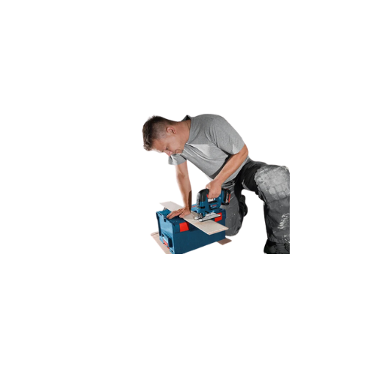
Đánh giá rủi ro và quản lý mối nguy khi vận hành máy cưa lộng
A. Nhận diện các rủi ro, mối nguy hiểm tiềm ẩn trong vận hành máy cưa lộng:
Nguy cơ chấn thương từ lưỡi cưa: Lưỡi cưa của máy cưa lộng di chuyển nhanh và sắc. Nếu không cẩn thận hoặc không tuân thủ các quy tắc an toàn, người sử dụng có nguy cơ bị chấn thương nghiêm trọng, bao gồm cắt, thủng hoặc đứt các phần của cơ thể.
Nguy cơ cháy nổ hoặc đốt: Việc sử dụng máy gần các vật liệu dễ cháy hoặc có lượng bụi lớn có thể gây ra nguy cơ cháy nổ hoặc đốt. Ngoài ra, các phụ kiện hoặc bộ phận của máy có thể trở nên quá nóng và gây ra nguy hiểm.

Slide 15
Đánh giá rủi ro và quản lý mối nguy khi vận hành máy cưa lộng
B. Các chiến lược phòng ngừa mối nguy hiệu quả khi vận hành máy cưa lộng:
1. Kiểm tra và bảo dưỡng định kỳ máy cưa lộng để việc vận hành an toàn
  Kiểm tra lưỡi cưa: Thường xuyên kiểm tra lưỡi cưa để đảm bảo rằng nó còn sắc và không bị hư hỏng. Lưỡi cưa cùn hoặc hư hỏng có thể gây ra các vấn đề an toàn và ảnh hưởng đến hiệu suất cắt của máy.
  Kiểm tra các bộ phận chuyển động: Định kỳ kiểm tra các bộ phận chuyển động như cơ chế dao động và hệ thống truyền động. Bôi trơn các bộ phận này để giảm ma sát và đảm bảo hoạt động trơn tru.

Slide 16
Đánh giá rủi ro và quản lý mối nguy khi vận hành máy cưa lộng
B. Các chiến lược phòng ngừa mối nguy hiệu quả khi vận hành máy cưa lộng:
2. Tuân thủ các quy định an toàn lao động để việc vận hành an toàn máy cưa lộng an toàn
  Đào tạo và huấn luyện: Trước khi sử dụng máy cưa lộng, người vận hành cần được đào tạo và huấn luyện về cách sử dụng an toàn của máy. Đây là bước đầu tiên quan trọng để hiểu rõ về các nguy cơ và biện pháp an toàn.
  Đeo đồ bảo hộ cá nhân: Trang bị đầy đủ trang bị bảo hộ cá nhân là điều cần thiết khi vận hành máy cưa lộng. Bao gồm mặt nạ chống bụi, kính bảo hộ, bảo hộ tai, găng tay và giày bảo hộ để bảo vệ an toàn trong quá trình làm việc.

Slide 17
Đánh giá rủi ro và quản lý mối nguy khi vận hành máy cưa lộng
B. Các chiến lược phòng ngừa mối nguy hiệu quả khi vận hành máy cưa lộng:
3. Xác định và đánh dấu vùng an toàn khi vận hành máy cưa lộng
  Xác định vùng nguy hiểm: Đầu tiên, hãy nhận diện các vùng nguy hiểm gần máy cưa lộng như khu vực lưỡi cưa hoạt động, các bộ phận chuyển động và các vật liệu cần cắt.
  Xác định vùng an toàn: Dựa trên các vùng nguy hiểm đã xác định, hãy xác định các vùng an toàn xung quanh máy cưa. Đây là những khu vực mà người vận hành và những người khác không nên tiếp cận trong khi máy đang hoạt động.

Slide 18
Đánh giá rủi ro và quản lý mối nguy khi vận hành máy cưa lộng
B. Các chiến lược phòng ngừa mối nguy hiệu quả khi vận hành máy cưa lộng:
4. Sử dụng thiết bị bảo hộ cá nhân khi vận hành máy cưa lộng
  Kính bảo hộ: Mắt là bộ phận dễ bị tổn thương nhất bởi mùn cưa và các mảnh vụn bay ra trong quá trình cưa. Do đó, việc sử dụng kính bảo hộ là bắt buộc để bảo vệ mắt khỏi các nguy cơ này.
  Găng tay bảo hộ: Găng tay sẽ giúp bảo vệ tay bạn khỏi những mảnh gỗ sắc nhọn, bụi bẩn, và rung động từ máy cưa. Nên chọn loại găng tay vừa vặn, thoải mái và có độ bám tốt.

Slide 19
Đánh giá rủi ro và quản lý mối nguy khi vận hành máy cưa lộng
B. Các chiến lược phòng ngừa mối nguy hiệu quả khi vận hành máy cưa lộng:
5. Quy trình khẩn cấp và phản ứng trong trường hợp sự cố khi vận hành máy cưa lộng
  Bước 1: Tắt máy ngay lập tức: Đây là bước quan trọng nhất để ngăn chặn thêm thiệt hại và đảm bảo an toàn cho bản thân. Sử dụng công tắc khẩn cấp hoặc rút phích cắm điện để tắt máy.
  Bước 2: Loại bỏ nguy cơ: Xác định nguyên nhân gây ra sự cố và loại bỏ nguy cơ tiềm ẩn. Ví dụ, nếu lưỡi cưa bị kẹt, hãy tắt máy và sử dụng kìm để tháo lưỡi cưa ra khỏi vật liệu.

Slide 20
Đánh giá rủi ro và quản lý mối nguy khi vận hành máy cưa lộng
B. Các chiến lược phòng ngừa mối nguy hiệu quả khi vận hành máy cưa lộng:
6. Tham gia các khóa học an toàn lao động khi vận hành máy cưa lộng
  Huấn luyện an toàn vệ sinh lao động không chỉ là yêu cầu pháp lý mà còn là cam kết đối với sự an toàn và sức khỏe của người lao động.
  Nó giúp nhân viên nhận biết và đối phó với các nguy cơ và tình huống nguy hiểm, từ đó giảm thiểu tai nạn, thương tích hoặc tử vong trong công việc hàng ngày.

Slide 21
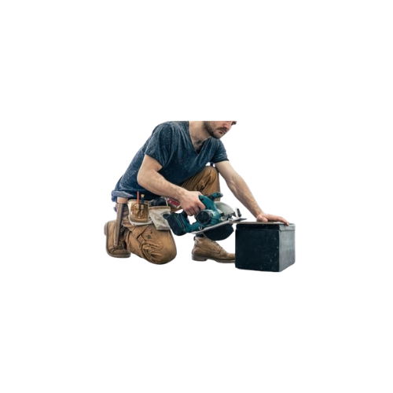
Các yếu tố ảnh hưởng đến an toàn lao động khi vận hành máy cưa lộng
A. Điều kiện thời tiết ảnh hưởng như thế nào đến việc vận hành máy cưa lộng
Điều kiện thời tiết có thể có ảnh hưởng đáng kể đến việc vận hành máy cưa lộng. Đặc biệt là độ ẩm và nhiệt độ. Khi độ ẩm cao, đồ gỗ có thể hấp thụ nước từ không khí và dẫn đến sự phồng rộp.
Điều này có thể làm thay đổi tính chất của vật liệu, ảnh hưởng đến khả năng cắt của máy cưa lộng. Ngoài ra, nhiệt độ cũng có thể ảnh hưởng đến hiệu suất của máy.

Slide 22
Các yếu tố ảnh hưởng đến an toàn lao động khi vận hành máy cưa lộng
B. Môi trường làm việc ảnh hưởng như thế nào đến việc vận hành máy cưa lộng
Môi trường làm việc đóng vai trò quan trọng đối với việc vận hành máy cưa lộng. Đầu tiên, độ ẩm trong không khí có thể ảnh hưởng đáng kể đến vật liệu gỗ và hiệu suất cắt của máy.
Nếu môi trường quá ẩm, gỗ có thể hấp thụ nước và phồng rộp, dẫn đến sự mất cân bằng và khó khăn trong quá trình cắt. Ngoài ra, nhiệt độ cũng là một yếu tố quan trọng. Nhiệt độ cao có thể làm mềm vật liệu gỗ, làm mất đi tính chính xác của các cắt.

Slide 23
Các yếu tố ảnh hưởng đến an toàn lao động khi vận hành máy cưa lộng
C. Tình trạng kỹ thuật của máy cưa lộng ảnh hưởng như thế nào đến việc vận hành máy cưa lộng
Tình trạng kỹ thuật của máy cưa lộng (Jig saw machine) có tác động lớn đến việc vận hành của nó. Đầu tiên, độ sắc của lưỡi cưa rất quan trọng. Lưỡi cưa cần được giữ sắc để có thể cắt chính xác và hiệu quả. Nếu lưỡi cưa bị trầy xước, gỉ sét hoặc không còn sắc nữa, việc cắt sẽ không đạt hiệu quả mong muốn và có thể gây ra bất lợi cho bề mặt cắt.
Thứ hai, cần kiểm tra và bôi trơn các bộ phận chuyển động của máy, như trục và vòng bi, để đảm bảo chúng hoạt động trơn tru và hiệu quả.

Slide 24
Các yếu tố ảnh hưởng đến an toàn lao động khi vận hành máy cưa lộng
D. Kiến thức an toàn và kỹ năng của người lao động ảnh hưởng như thế nào đến việc vận hành máy cưa lộng
Kiến thức an toàn và kỹ năng của người lao động đóng vai trò quan trọng trong việc vận hành máy cưa lộng. Trước tiên, hiểu biết về các quy tắc an toàn khi làm việc với máy cưa lộng là cần thiết để tránh các tai nạn và thương tích.
Người lao động cần biết cách sử dụng máy an toàn, bao gồm cách thực hiện các thao tác cắt một cách chính xác và đúng cách, đồng thời biết cách đeo bảo hộ và giữ vệ sinh cho máy.

Slide 25
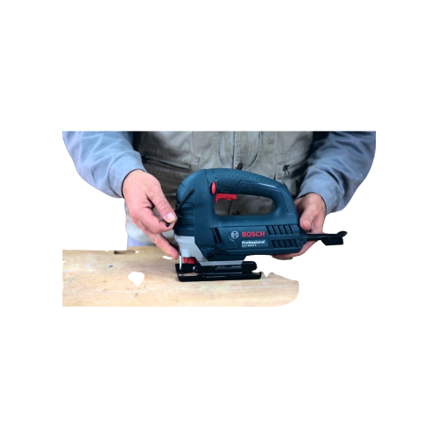
Đào tạo an toàn lao động về kỹ năng vận hành máy cưa lộng an toàn
A. Tại sao người vận hành máy cưa lộng cần phải được đào tạo an toàn lao động:
Người vận hành máy cưa lộng cần được đào tạo về an toàn lao động vì nhiều lý do quan trọng. Đầu tiên, đào tạo an toàn giúp người lao động hiểu và nhận biết các nguy hiểm tiềm ẩn khi làm việc với máy cưa lộng.
Các nguy cơ bao gồm chấn thương từ lưỡi cưa, tai nạn do không đeo bảo hộ đúng cách, và nguy hiểm từ vật liệu gỗ xử lý. Đào tạo sẽ dạy họ cách phát hiện và tránh những tình huống nguy hiểm này.

Slide 26
Đào tạo an toàn lao động về kỹ năng vận hành máy cưa lộng an toàn
B. Huấn luyện an toàn lao động vận hành máy cưa lộng ở đâu?
An Toàn Nam Việt là trung tâm chuyên huấn luyện an toàn lao động uy tín và chất lượng ở Việt Nam hiện nay. Với các buổi huấn luyện an toàn lao động được diễn ra liên tục tại các xưởng sản xuất, nhà máy hoặc công trường xây dựng trên khắp cả nước (63 tỉnh thành tại Việt Nam).
Đảm bảo cho việc huấn luyện được hiệu quả, An Toàn Nam Việt chuẩn bị cẩn thận, tỉ mỉ từng tí một dù là nhỏ nhất. Từ việc chuẩn bị công cụ, dụng cụ, thiết bị giảng dạy đến giáo trình, tài liệu, âm thanh, ánh sáng.

Slide 27
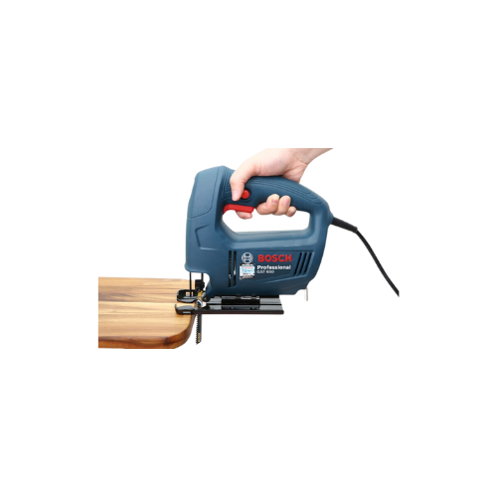
Ý nghĩa của an toàn lao động trong việc vận hành máy cưa lộng
A. Tầm quan trọng của việc duy trì an toàn lao động trong vận hành máy cưa lộng
Việc duy trì an toàn lao động trong vận hành máy cưa lộng (Jig saw machine) là vô cùng quan trọng vì nó liên quan trực tiếp đến sự an toàn và hiệu quả của quá trình làm việc.
Đầu tiên, việc tuân thủ các quy tắc an toàn giúp giảm thiểu nguy cơ tai nạn và chấn thương cho người lao động. Máy cưa lộng là một công cụ sắc bén và mạnh mẽ, do đó, việc không đúng quy trình có thể dẫn đến những tai nạn nghiêm trọng.

Slide 28
Ý nghĩa của an toàn lao động trong việc vận hành máy cưa lộng
B. Biện pháp an toàn quan trọng cần nắm được trước khi vận hành máy cưa lộng
Đầu tiên, việc đảm bảo rằng người vận hành đã được đào tạo về cách sử dụng máy đúng cách là rất quan trọng. Họ nên biết cách khởi động, dừng máy, và điều chỉnh tốc độ cắt một cách an toàn và chính xác.
Thứ hai, đeo đồ bảo hộ cá nhân là một biện pháp an toàn không thể thiếu. Bao gồm mũ bảo hiểm, mặt nạ phòng bụi, kính bảo hộ, và găng tay cứng để bảo vệ da và mắt khỏi các tác động tiềm ẩn từ máy cưa lộng.

Slide 29
Cảm ơn các bạn đã theo dõi
Mọi thắc mắc về bài giảng xin liên hệ với chúng tôi theo thông tin bên dưới:
CÔNG TY TNHH HUẤN LUYỆN AN TOÀN VÀ QUAN TRẮC MÔI TRƯỜNG NAM VIỆT (AN TOÀN NAM VIỆT)
Địa chỉ: Lầu 2, số 655 Đường Điện Biên Phủ, Phường 25, Quận Bình Thạnh, Thành phố Hồ Chí Minh, Việt Nam
Hotline 0908.111.791
Website https://antoannamviet.com/
Email: Lienhe@antoannamviet.com

